Slide 1
Community Detection Applying Covariates & Network
박건웅, PhD
통계학과 조교수, 서울시립대

Slide 2
목차
Motivation
분석 방법
2.1 변수 정보만 이용
2.2 고객 네트워크만 이용
2.3 변수와 네트워크 모두 이용.

Slide 3

Motivation: Market Segmentation
Community Detection is an important problem of finding subgroups:

Slide 4
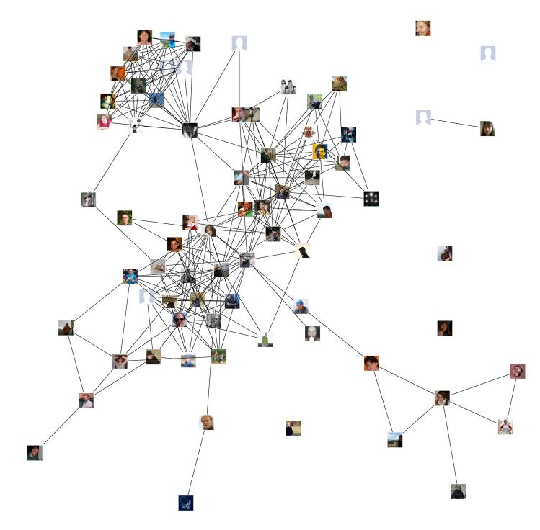
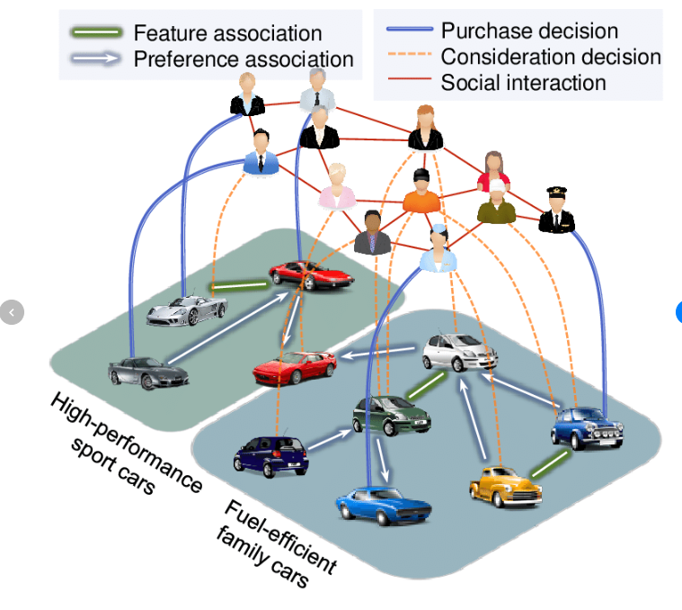
Introduction: Data Sources
Various Data Sources:
변수 정보: 예) 성별, 거주지, 소득
네트워크 정보: 예) SNS, 구매 물품 네트워크

Slide 5
Introduction: Algorithms
Three Types of Algorithms:
1) 변수 정보만을 이용하는 방법:
예) K-means, NMM, DBSCAN
2) 네트워크 정보만을 이용하는 방법:
예) Spectral Clustering
3) 변수 정보와 네트워크 정보를 모두 이용하는 방법:
예) Covariates Assisted Spectral Clustering

Slide 6
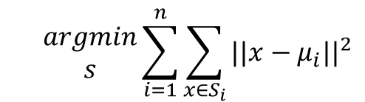
2.1 Covariates Only: K-means
K-means Algorithm
주어진 데이터를 정해진 K개의 클러스터로 묶는 방법으로, 각 클러스터와 거리 차이의 분산을 최소화하는 방식으로 이뤄진다.
$${\begin{aligned}argmin \\ s\end{aligned}}\sum_{i=1}^{n}{\sum_{x∈S_{i}}{{||x−μ_{i}||}^{2}}}$$
Assign all points to random labels;
Repeat
Step (1): Compute the centroid of each cluster;
Step (2): Form K clusters by assigning all points to the closest centroids;
Until the centroids do not change;

Slide 7
2.1 Progress of K-means

Slide 8
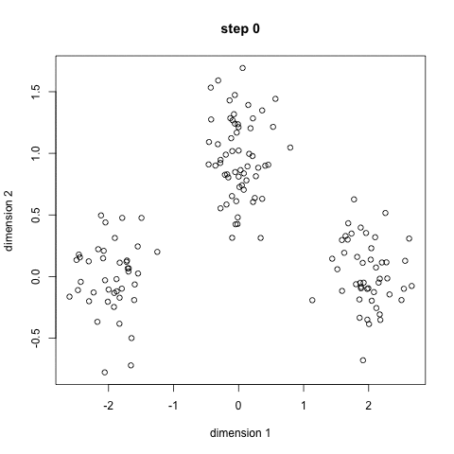
2.1 Progress of K-means

Slide 9
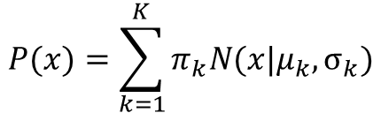
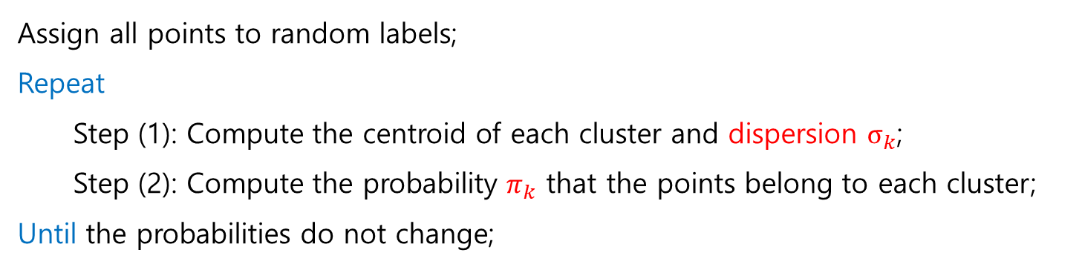
2.2 Covariates Only: Normal Mixture Model
NMM Algorithm
주어진 데이터를 정해진 K개의 클러스터로 묶는 방법으로, 확률을 고려함.
$$P(x)=\sum_{k=1}^{K}{π_{k}N(x|μ_{k},σ_{k})}$$
Assign all points to random labels;
Repeat
Step (1): Compute the centroid of each cluster and dispersion $σ_{k}$;
Step (2): Compute the probability $π_{k}$ that the points belong to each cluster;
Until the probabilities do not change;

Slide 10
2.2 Progress of Normal Mixture Model

Slide 11
2.2 Benefits of Normal Mixture Model
NMM
K means

Slide 12
2.3 Covariates Only: DBSCAN
DBSCAN: Density-based spatial clustering of applications with noise
주어진 데이터를 정해진 K개의 클러스터로 묶는 방법으로, 밀도을 고려함.
Repeat
Step (1): Select a random point;
Step (2): Determine whether it is a core point;
Until the all points are considered;
Step (3): Put an edge between all core points that are within Eps of each other;
Step (4): Make each group of connected core points into a separate cluster;
Step (5): Eliminate noise points;

Slide 13
2.3 Progress of DBSCAN
Data
Steps (1) & (2)
Steps (1) & (2)
Step (3)
Step (3)
Step (5)

Slide 14

2.3 Progress of DBSCAN

Slide 16
2.4 Summary
 | K – Means | NMM | DBSAN
기 준 | 거리 | 확률 | 밀도
그룹수 | 사전에 설정 | 사전에 설정 | 추정
이상점 | X | X | 추정
그룹의 모양 | 원 | 원 | 임의의 모양

Slide 17
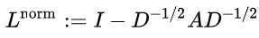
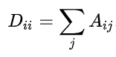
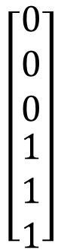
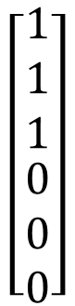
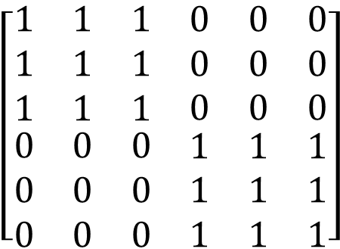
3 Network Only: Spectral Clustering
2.2.1 Spectral Clustering: Laplacian Graph를 이용한 군집 방법.
Obs | X | Y
Obs 1 | 1 | 0
Obs 2 | 1 | 0
Obs 3 | 1 | 0
Obs 4 | 0 | 1
Obs 5 | 0 | 1
Obs 6 | 0 | 1
$$\left[\begin{matrix}\begin{matrix}1 & 1 & 1 \\ 1 & 1 & 1 \\ 1 & 1 & 1\end{matrix} & \begin{matrix}0 & 0 & 0 \\ 0 & 0 & 0 \\ 0 & 0 & 0\end{matrix} \\ \begin{matrix}0 & 0 & 0 \\ 0 & 0 & 0 \\ 0 & 0 & 0\end{matrix} & \begin{matrix}1 & 1 & 1 \\ 1 & 1 & 1 \\ 1 & 1 & 1\end{matrix}\end{matrix}\right]$$
$$\left[\begin{matrix}\begin{matrix}1 \\ 1 \\ 1\end{matrix} \\ \begin{matrix}0 \\ 0 \\ 0\end{matrix}\end{matrix}\right]$$
$$\left[\begin{matrix}\begin{matrix}0 \\ 0 \\ 0\end{matrix} \\ \begin{matrix}1 \\ 1 \\ 1\end{matrix}\end{matrix}\right]$$
Adjacency Matrix
Eigen Vectors

Slide 18
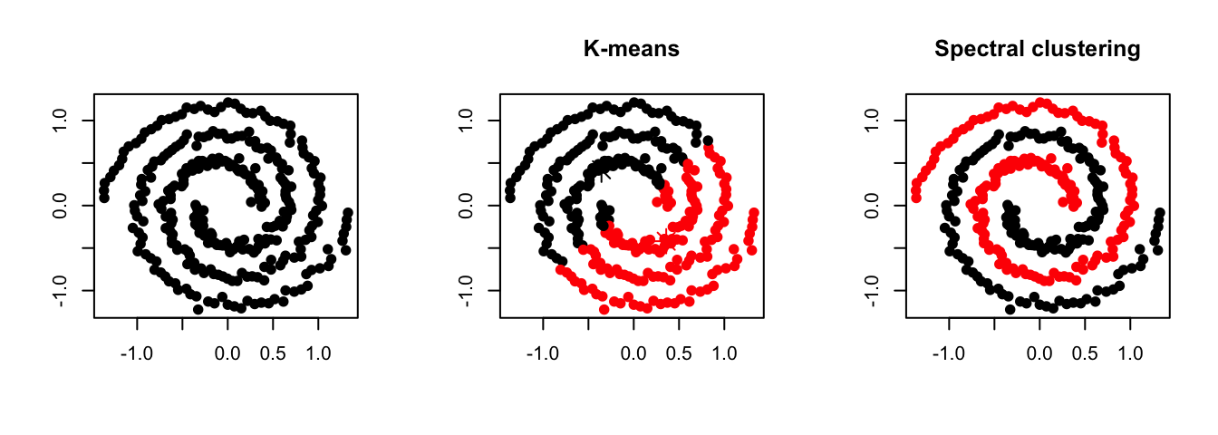
3 Benefits of Spectral Clustering

Slide 19
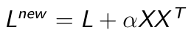

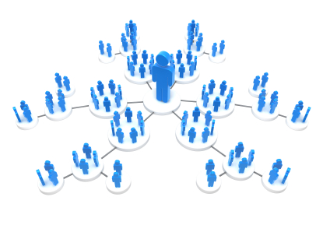
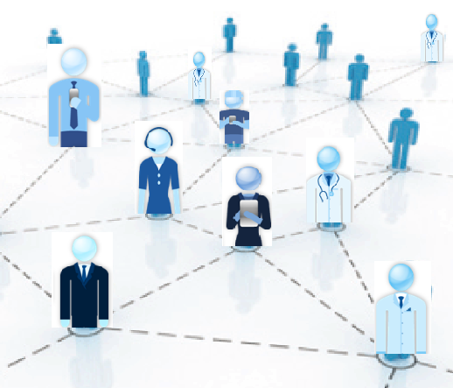
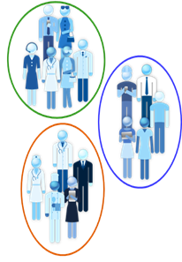
4. Variable + Network: CASC
CASC Algorithm: Covariates Assisted Spectral Clustering
CASC 은 Laplacian Graph와 Covariates를 결합하여 군집 정보를 찾아내는 방법.

Slide 20
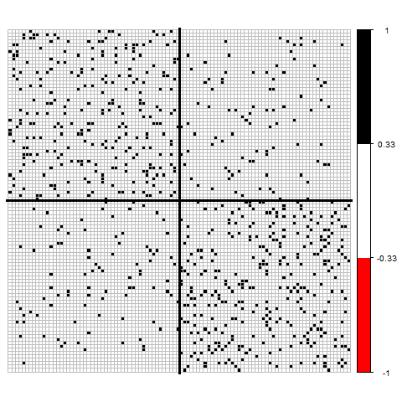
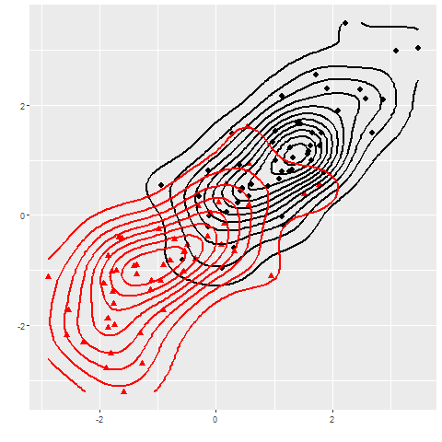
3.4 Simulation Study: Settings ($n_{1}=n_{2}=$50, K = 2 , cov = 0.75)
약한 Network signal을 가지며, 그룹간 거리가 1인 dependent 데이터
Network 정보를 이용하는 SC와, CASC가 가장 좋은 알고리즘이다.

Slide 21
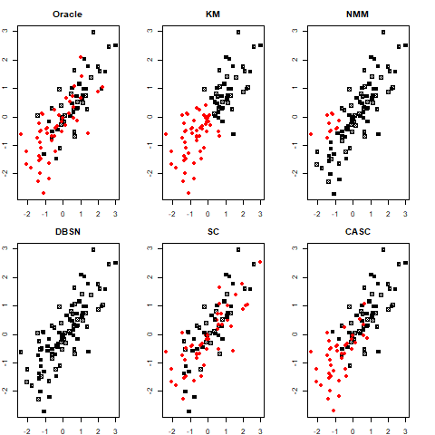
5. Simulation Study

Slide 22
Summary
다양한 군집 분석 방법:
변수 정보만을 이용하는 방법 (K-means, NMM, DBSCAN).
네트워크 정보만을 이용하는 방법 (Spectral Clustering).
변수정보와 네트워크 정보를 모두 이용하는 방법 (CASC).
그룹간 차이가 거의 없는 경우에도, 네트워크와 변수를 모두 이용하는 CASC 알고리즘은 우수한 성능.

